Slide 1
Бюджет для граждан
городского округа Первоуральск на 2024 год

Slide 2
Цели создания открытого бюджета
ознакомление граждан с задачами и приоритетными направлениями бюджетной политики, основными условиями формирования и исполнения бюджета городского округа Первоуральск;
информирование граждан о ходе бюджетного процесса в городском округе Первоуральск;
обеспечение широкого вовлечения граждан в процедуры обсуждения и принятия конкретных бюджетных решений, общественного контроля их эффективности и результативности;
повышение прозрачности формирования и расходования бюджетных средств в городском округе Первоуральск;
повышение ответственности органов местного самоуправления при принятии решений в сфере бюджетной политики;
формирование положительного имиджа города Первоуральска.

Slide 3
Основы составления проекта бюджета городского округа Первоуральск
Бюджетное послание Президента Российской Федерации
Стратегия социально-экономического развития городского округа
Прогноз социально-экономического развития городского округа
Основные направления бюджетной и налоговой политики
Муниципальные программы
СОСТАВЛЕНИЕ ПРОЕКТА БЮДЖЕТА ГОРОДСКОГО ОКРУГА

Slide 4
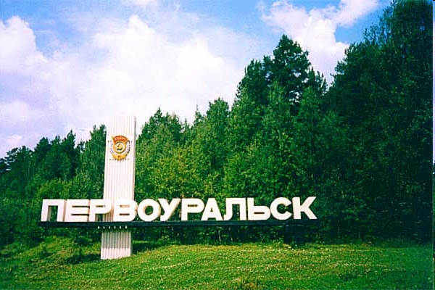
Нормативно-правовая база
Бюджетный кодекс Российской Федерации
Федеральный закон от 06.10.2003 № 131-ФЗ
«Об общих принципах организации местного
самоуправления в Российской Федерации»
Федеральный закон от 08.05.2010 № 83-ФЗ «О внесении изменений в отдельные законодательные акты Российской Федерации в связи с совершенствованием правового положения государственных (муниципальных) учреждений»
Решение Первоуральской городской Думы от 27.07.2017 г. № 649 (в редакции от 28.06.2018 г) «Об утверждении положения о бюджетном устройстве и бюджетном процессе в городском округе Первоуральск »
Решение Первоуральского городского Совета от 23.06.2005года № 94 (в редакции от 29.06.2023 г) «Об утверждении Устава городского округа Первоуральск»
Решение Первоуральской городской Думы 148 от 21.12.2023 г. « О бюджете городского округа Первоуральск на 2024 год и плановый период 2025 и 2026 годов»

Slide 5
Участие жителей Первоуральска в формировании бюджета
В городском округе Первоуральск возможность участия граждан в формировании бюджета на очередной финансовый год и плановый период обеспечения следующим образом:
Публичное обсуждение муниципальных программ.
На официальном сайте городского округа публикуется проект муниципальной программы и информация о порядке направления замечаний и предложений к проекту обсуждения.
Период проведения общественного обсуждения проекта программы – не менее 7 календарных дней.
Обсуждения бюджета городского округа Первоуральск на публичных слушаниях, что обеспечивает обсуждение вопросов формирования бюджета широким кругом лиц, депутатами, гражданами, СМИ.

Slide 6
Основные направления бюджетной и налоговой политики городского округа Первоуральск на 2024-2026 годы
Бюджетная политика в период 2024 - 2026 годов соответствует критериям последовательности, реалистичности, эффективности и адресности.
Планирование бюджета городского округа Первоуральск осуществляется на три года: 2024 год и плановый период 2025 и 2026 годов.
Основные задачи бюджетной политики на 2024–2026 годы:
обеспечение сбалансированности бюджета городского округа Первоуральск,
повышение качества управления бюджетным процессом главными распорядителями бюджетных средств,
оптимизация структуры расходов бюджета городского округа Первоуральск, повышение эффективности бюджетных расходов, в том числе за счет оптимизации закупок максимально эффективного использования субсидий,
концентрация усилий на основных направлений стратегического развития городского округа,
обеспечение открытости планирования бюджета городского округа для граждан.
Улучшение инвестиционного климата.
Применение программно-целевого метода бюджетного планирования (20 муниципальных программ с долей расходов 96% от общего объема расходов).
Создание условий для повышения качества предоставления муниципальных услуг.
Все мероприятия направлены на сохранение социальной направленности расходов и на развитие городского округа Первоуральск.

Slide 7
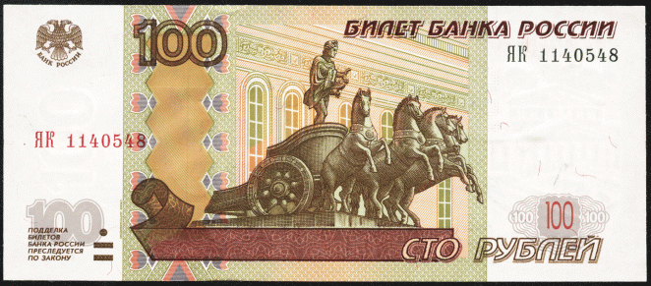
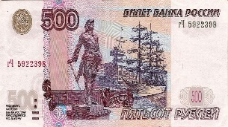
Азбука бюджета
Бюджет - форма образования расходования денежных средств, предназначенных для финансового обеспечения задач и функций государства и местного самоуправления.
Доходы бюджета – поступающие в бюджет денежные средства.
Расходы бюджета – выплачиваемые из бюджета денежные средства.
ДЕФИЦИТ
- превышение расходов над доходами
РЕЗУЛЬТАТ ИСПОЛНЕНИЯ БЮДЖЕТА
=
ДОХОДЫ
«минус»
РАСХОДЫ
ПРОФИЦИТ
- превышение доходов над расходами
!
Обязательное требование, предъявляемое к составлению и утверждению бюджета –это его сбалансированность.

Slide 8
Азбука бюджета
ДОХОДЫ БЮДЖЕТА- безвозмездные,
безвозвратные поступления
денежных средств в бюджет
НАЛОГОВЫЕ ДОХОДЫ
Поступления от уплаты
налогов, установленных
Налоговым кодексом
Российской Федерации:
-налог на доходы
физических лиц;
-акцизы;
-налоги на совокупный
доход(ЕНВД,
сельхозналог,
патентная система);
-налог на имущество
физических лиц;
-земельный налог;
-госпошлина.
БЕЗВОЗМЕЗДНЫЕ
ПОСТУПЛЕНИЯ
Поступления в местный бюджет
из областного бюджета
межбюджетных трансфертов
в виде дотаций, субсидий,
субвенций и иных
межбюджетных трансфертов,
а также поступления от физических
и юридических лиц
(кроме налоговых и
неналоговых доходов)
НЕНАЛОГОВЫЕ ДОХОДЫ
Платежи, которые включают в себя:
•доходы от использования
и продажи имущества;
•платные услуги
казенных учреждений;
•штрафы за нарушение
законодательства;
•плата за негативное
воздействие на окружающую среду
•иные неналоговые доходы

Slide 9
Азбука бюджета
РАСХОДЫ БЮДЖЕТА - выплачиваемые из бюджета денежные средства
Расходы бюджета распределены по :
6-ти
главным распорядителям
11-ти
разделам бюджетной классификации
20 -ти
муниципальной программы

Slide 10
Програмно-целевой метод планирования
Муниципальные программы соответствуют Стратегии социально-экономического развития городского округа Первоуральск и содержат:
цели и задачи в определенной сфере;
способы их достижения (мероприятия программы);
объемы используемых финансовых средств в соответствии с решением о бюджете;
показатели эффективности реализации программы, на основании которых дается оценка достижения или не достижения заданных целей.
В бюджете городского округа Первоуральск на 2024 год и плановый период 2025 и 2026 годов отражены направления целей и задач, определенные муниципальными программами.
96% расходов бюджета городского округа Первоуральск выполняются в рамках мероприятий муниципальных программ.

Slide 11
Межбюджетные отношения
МЕЖБЮДЖЕТНЫЕ ОТНОШЕНИЯ - взаимоотношения между публично-правовыми образованиями по вопросам регулирования бюджетных правоотношений, организации и осуществления бюджетного процесса
МЕЖБЮДЖЕТНЫЕ ТРАНСФЕРТЫ- средства, предоставляемые одним бюджетом бюджетной системы Российской Федерации другому бюджету
Дотации (от лат. «Dotatio»-
дар, пожертвование)-
предоставляются
без определения конкретной
цели их использования
Субвенции(от лат. «Subvenire»-
приходить на помощь )-
предоставляются на финансирование «переданных» местным бюджетам расходных обязательств РФ
Субсидии(от лат. «Subsidium»-
поддержка )-
предоставляются
на условиях долевого
софинансирования
расходов других бюджетов

Slide 12
БЮДЖЕТНЫЙ ПРОЦЕСС - ежегодное формирование и исполнение бюджета: 1. Утверждение бюджета очередного года. 2. Исполнение бюджета в текущем году. 3. Формирование отчета об исполнении бюджета предыдущего года. 4. Утверждение отчета об исполнении бюджета предыдущего года. 5. Составление проекта бюджета очередного года. 6. Рассмотрение проекта бюджета очередного года.
Бюджетный процесс

Slide 13
Основные показатели развития экономики
городского округа Первоуральск
№ п/п | Наименование показателя | Единица измерения | 2023 год факт | 2024 год | 2025 год | 2026 год
1. | Численность постоянного населения (на начало года) | тыс. человек | 131,408 факт | 129,346 прогноз | 128,346 прогноз | 127,396 прогноз
2. | Фонд начисленной заработной платы работников крупных и средних предприятий | млн. руб. | 24 524,8 факт | 26 682,9 прогноз | 28 870,9 прогноз | 31 267,2 прогноз
3. | Среднемесячная заработная плата одного работника по крупным и средним предприятиям | руб. | 61 111 оценка | 66 051 прогноз | 71 793 прогноз | 75 823 прогноз
4. | Уровень зарегистрированной безработицы (отношение общей численности зарегистрированных безработных к экономически активному населению) | % | 0,55 факт | 0,56 прогноз | 0,58 прогноз | 0,58 прогноз
5. | Численность занятых в экономике (среднегодовая) – всего | человек | 56 740 факт | 57 307 прогноз | 57 880 прогноз | 5849 прогноз
1

Slide 14
Среднемесячная номинальная начисленная заработная плата работников муниципальных учреждений
Наименование показателя | Достижение показателей по Указам Президента РФ, руб.
 | Факт 2023 г. | План 2024 г.
Работников муниципальных дошкольных образовательных учреждений | 43 844,32 | 45 261,95
Работников муниципальных учреждений культуры и искусства | 46 034,40 | 48 812,00
Работников муниципальных общеобразовательных учреждений | 44 355,61 | 47 667,62

Slide 15
Социально-экономическая ситуация
Рынок труда
Заработная плата и занятость населения

Slide 16
Основные параметры бюджета городского округа Первоуральск на 2024 год
ДОХОДЫ БЮДЖЕТА
7 021 293,10 тыс.руб.
Налог на доходы
физических лиц
1 586 717 тыс.руб.
Доходы
в расчете
на
1 человека
54 283 руб.
Расходы
в расчете
на
1 человека
55861 руб.
Общегосударственные вопросы
312 693,84 тыс. руб.
РАСХОДЫ БЮДЖЕТА
7 225 432,44 тыс.руб.
Национальная безопасность
и правоохранительная деятельность
55 173,65 тыс.руб.
Земельный налог
111 328 тыс.руб.
.
Национальная экономика
712 119,94 тыс.руб.
Налоги
на совокупный
доход
455 183 тыс. руб.
Жилищно-коммунальное
Хозяйство
943 968,55 тыс.руб.
Доходы от
использования и
продажи
муниципального
имущества
538 111,96 тыс.руб.
Охрана окружающей среды
19 979,70 тыс.руб
Образование
3 884 318,58 тыс.руб.
Культура, кинематография
496 458,10 тыс.руб.
Налог на имущество
физических лиц
93 727 тыс.руб.
Социальная политика
378 637,65 тыс.руб.
Физическая культура и спорт
401 711,78 тыс.руб.
Прочие доходы
139 433,04 тыс.руб.
Средства массовой информации
5 649,64 тыс.руб.
Безвозмездные поступления 4 096 793,10 тыс.руб.
Обслуживание муниципального
долга 14 921,01 тыс.руб.

Slide 17
Муниципальный долг
Программа муниципальных внутренних заимствований городского округа Первоуральск на 2024 год
№ | Наименование муниципального внутреннего заимствования городского округа Первоуральск | Остаток основной суммы долга по бюджетным кредитам прошлых лет, на 01.01.2024 (тыс.руб.) | Объем привлечения в 2024 году, (тыс. руб.) | Объем средств, направляемых на погашение основной суммы долга в 2024 году (тыс. руб.)
1 | Бюджетные кредиты, привлекаемые в местный бюджет от других бюджетов бюджетной системы Российской Федерации | 0,00 | 0,00 | 0,00
2 | Бюджетные кредиты, привлекаемые в местный бюджет от кредитных организаций | 0,00 | 219 701,34 | -15 562,00
3 | ВСЕГО | 0,00 | 219 701,34 | -15 562,00

Slide 18
Структура расходов бюджета городского округа Первоуральск на 2024 год
7 225 млн.руб

Slide 19
Структура налоговых и неналоговых доходов бюджета городского округа Первоуральск на 2024 год
2

Slide 20
Участие городского округа Первоуральск
в федеральных и областных программах в 2024 году
Наименование государственной, муниципальной программы, мероприятий | Всего средств, млн.руб. | Средства ФБ, млн.руб. | Средства ОБ, млн.руб. | Средства МБ, млн.руб.
Государственная программа Свердловской области "Развитие системы образования и реализация молодежной политики в Свердловской области до 2027 года" (19.12.2019 № 920-ПП) | 259,6 |  | 216,8 | 42,8
Государственная программа Свердловской области "Развитие физической культуры, спорта в Свердловской области до 2027 года" (29.10.2013 г. №1332-ПП) | 0,4 |  | 0,2 | 0,2
Государственная программа Свердловской области «Комплексное развитие сельских территорий в Свердловской области до 2027 года" (08.09.2021 г. №582-ПП) | 1,6 | 0,5 | 0,5 | 0,6
Государственная программа Свердловской области "Развитие культуры в Свердловской области до 2027 года" (21.10.2013 г. №1268-ПП) | 4,6 |  | 3,5 | 1,1
Государственная программа Свердловской области «Развитие жилищно-коммунального хозяйства и повышение энергетической эффективности в Свердловской области до 2027 года" (29.10.2013 № 1330-ПП) | 151,6 |  | 80,1 | 71,5
Государственная программа Свердловской области "Реализация основных направлений государственной политики в строительном комплексе Свердловской области до 2027 года" (24.10.2013 № 1296-ПП) | 7,7 | 1,0 | 4,3 | 2,4
Государственная программа Свердловской области «Совершенствование социально-экономической политики на территории Свердловской области до 2027 года" (25.12.2014 № 1209-ПП) | 4,0 |  | 1,9 | 2,1
Государственная программа Свердловской области «Формирование современной городской среды на территории Свердловской области на 2018-2027 годы» (31.10.2017 № 805-ПП) | 109,6 |  | 30,0 | 79,6
ИТОГО | 539,1 | 1,5 | 337,3 | 200,3

Slide 21
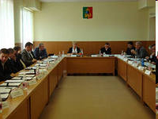
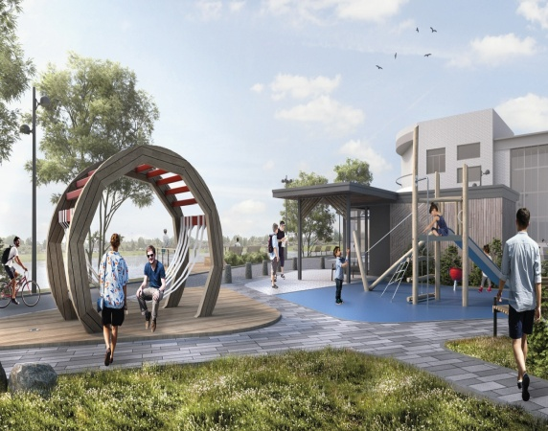
Программы бюджета на 2024 год
тыс.руб.
МП «Развитие муниципальной службы в городском округе Первоуральск» на 2022-2027 годы
МП «Развитие информационных технологий в городском округе Первоуральск на 2022-2027 годы»
МП «Обеспечение общественного порядка, пожарной безопасности и защита населения от ЧС» на территории городского округа Первоуральск на 2024-2029 годы
МП «Формирование современной городской среды городского округа Первоуральск на 2024-2029 годы»
20 384,13
8 783,29
55 048,65
188 806,25

Slide 22
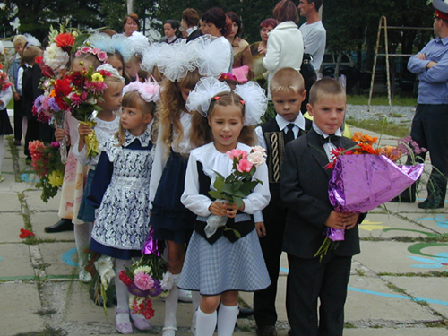
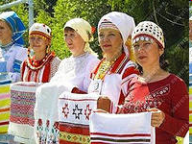
Программы бюджета на 2024 год
МП «Развитие и модернизация ЖКХ, повышение энергетической эффективности городского округа Первоуральск на 2024-2029 годы»
МП «Охрана окружающей среды на территории городского округа Первоуральск на 2023-2028 годы»
МП «Развитие системы образования в городском округе Первоуральск на 2024-2030 годы»
МП «Развитие культуры в городском округе Первоуральск на 2024-2029 годы»
446 755,37
28 236,20
3 830 714,45
564 315,11

Slide 23
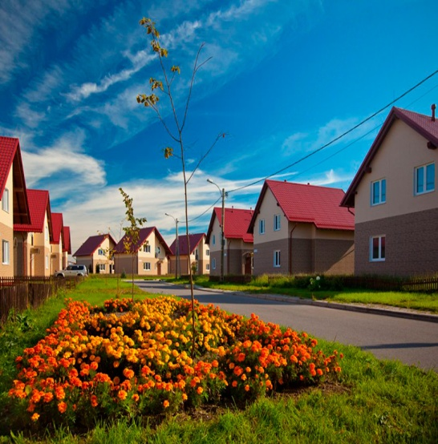
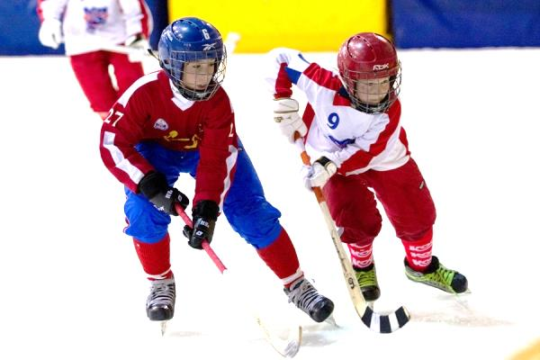
Программы бюджета на 2024 год
тыс.руб.
МП «Комплексное развитие сельских территорий городского округа Первоуральск на 2023-2028 годы»
МП «Социальная поддержка граждан городского округа Первоуральск на 2022-2027 годы»
МП «Развитие физической культуры и спорта на территории городского округа Первоуральск на 2024-2029 годы»
МП «Управление муниципальной собственностью и земельными ресурсами, расположенными на территории городского округа Первоуральск на 2021-2026 годы»
4 070,40
347 923,20
360 372,58
417 634,99

Slide 24
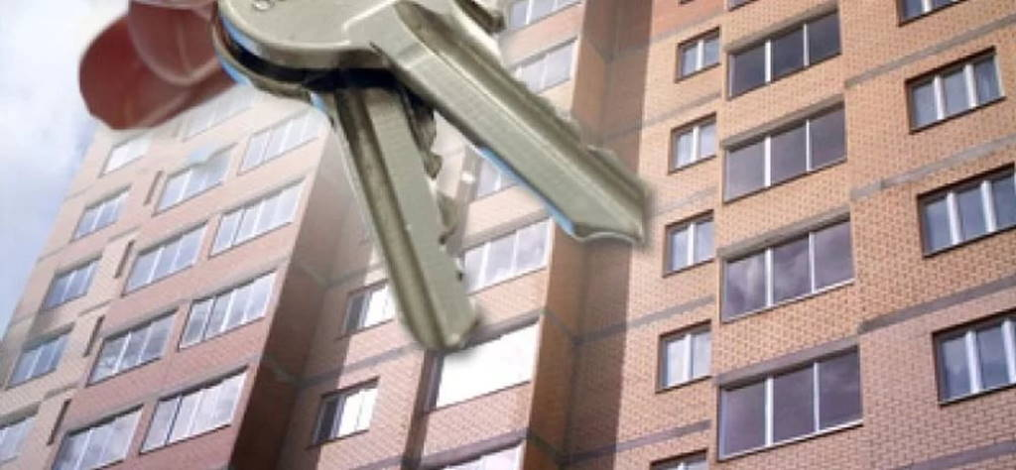
Программы бюджета на 2024 год
МП «Совершенствование
градостроительной политики на территории городского округа Первоуральск с 2021 по 2026 годы»
МАП «Переселение граждан на территории городского округа Первоуральск из аварийного жилищного фонда в 2020-2029 годах»
МП «Обеспечение жильем молодых семей на территории городского округа Первоуральск на 2022-2027 годы»
МП «Предоставление региональной поддержки молодым семьям на улучшение жилищных условий на территории городского округа Первоуральск на 2022-2027 годы»
5 759,61
174 894,96
2 000,0
600,0

Slide 25
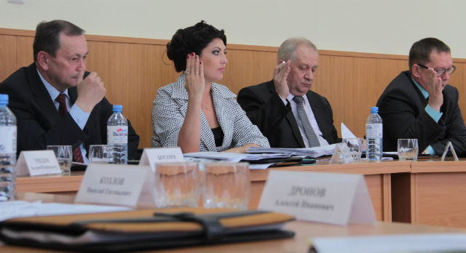
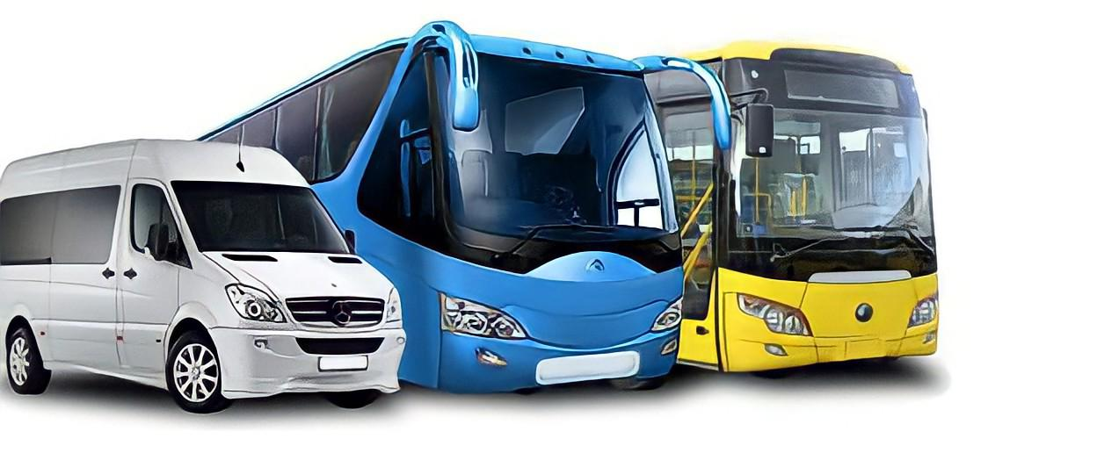
Программы бюджета на 2024 год
МП «Обеспечение деятельности ОМС и МА» на территории городского округа Первоуральск на 2022-2027 годы»
МП «Развитие малого и среднего предпринимательства, внутреннего и въездного туризма на территории городского округа Первоуральск на 2022-2027 годы»
МП «Безопасность дорожного движения в городском округе Первоуральск на 2024-2029 годы»
МП «Организация регулярных перевозок пассажиров и багажа автомобильным транспортом в городском округе Первоуральск на 2022-2027 годы»
77 172,76
3 288,92
424 919,54
8 416,33

Slide 26
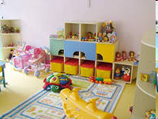
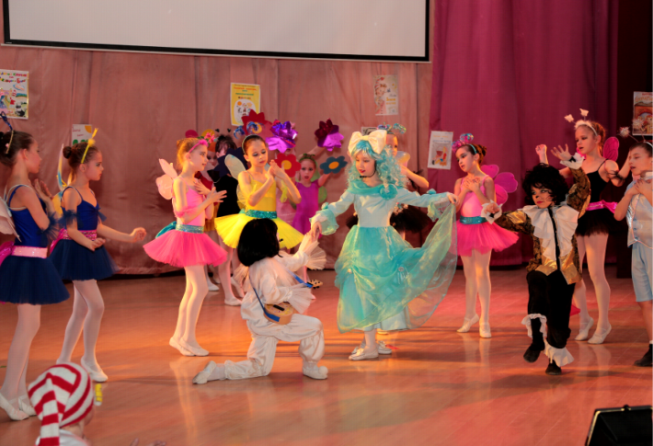
Расходы на образование
ОБРАЗОВАНИЕ
3 884 318,58 тыс.руб.
Дошкольное
образование
1 538 491,34
тыс.руб.
Общее
Образование
1 757 715,86 тыс.руб.
Дополнительное
образование детей
227 478,51 тыс.руб.
Молодежная
политика
78 833,52 тыс.руб.
Другие вопросы
в области
Образования
281 394,45 тыс.руб.
Объем расходов на образование в расчете
на одного жителя составит 30 030 руб.

Slide 27
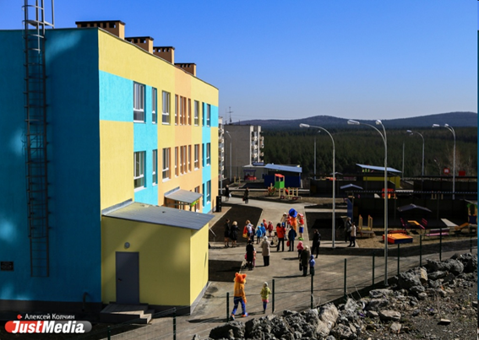
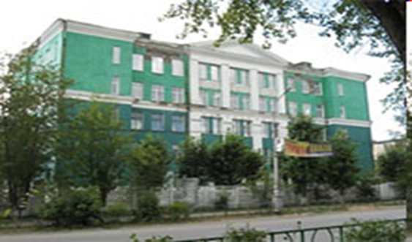
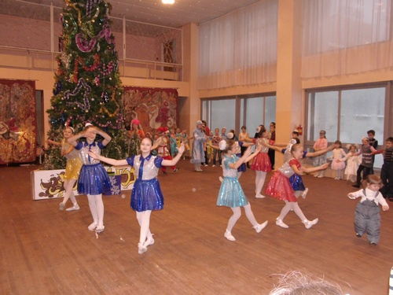
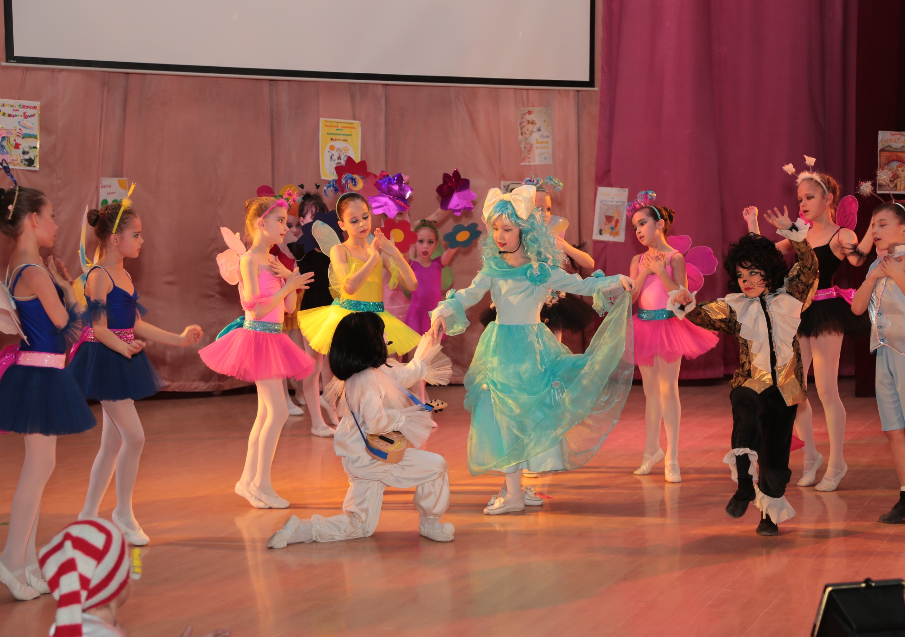
Расходы на образование
Расходы на образование в городском округе Первоуральск осуществляются
в рамках Муниципальной программы «Развитие системы образования в городском округе Первоуральск на 2020-2025 годы»
Оказание услуг в сфере образования осуществляют:
11
дошкольных учреждений (60 с учетом сети филиалов)
24
общеобразовательных учреждения
6
учреждений дополнительного образования (19 с учетом сети филиалов)

Slide 28
Расходы на образование
Основные направления расходов в области образования на 2024 г.
Создание условий для присмотра и ухода за детьми, содержания детей в муниципальных образовательных организациях, капитальный ремонт, ремонт зданий и помещений , мероприятия по антитеррористической защищенности
Капитальный ремонт, ремонт зданий и помещений, разработка ПСД на строительство зданий (пристроев к зданиям), осуществление мероприятий по обеспечению питанием, мероприятия по антитеррористической защищенности, создание условий для получения детьми-инвалидами качественного образования
Реализация дополнительных общеобразовательных программ в области искусства и изобразительного искусства, ПФДО, ремонт зданий и помещений, мероприятия по антитеррористической защищенности
Организация военно-патриотического воспитания и допризывной подготовки молодых граждан, создание и обеспечение деятельности молодежных коворкинг-центров, организация массовых молодежных мероприятий, трудовая занятость молодежи
в возрасте
от 14 до 18 лет
Проф. подготовка, переподготовка и повышение квалификации, организация отдыха детей и подростков, трудоустройство несовершеннолетних детей, содержание казенных учреждений

Slide 29
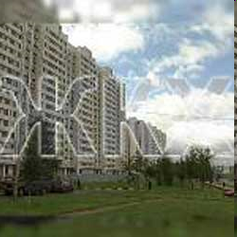
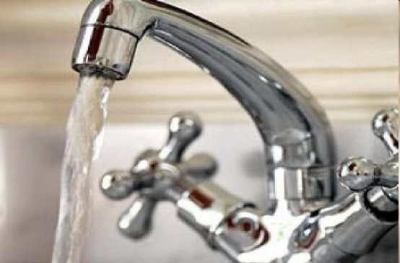
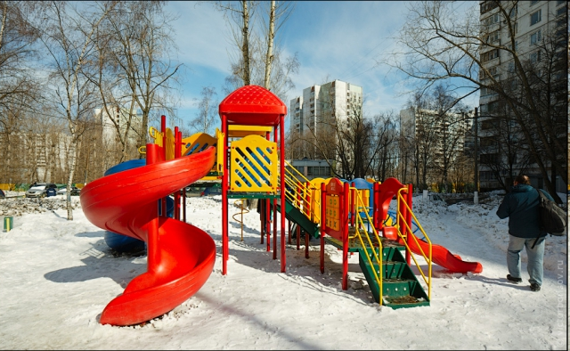
Расходы в области жилищно-коммунального хозяйства
Жилищно-коммунальное хозяйство
943 968,55 тыс.руб.
Жилищное хозяйство
268 177,52
тыс.руб.
Коммунальное хозяйство
375 424,34 тыс.руб.
Благоустройство
267 258,62 тыс.руб.
Другие вопросы
в области
Жилищно-коммунального хозяйства
33 108,07 тыс.руб.
Объем расходов на жилищно-коммунальное хозяйство в расчете
на одного жителя составит 7 298 руб.

Slide 30
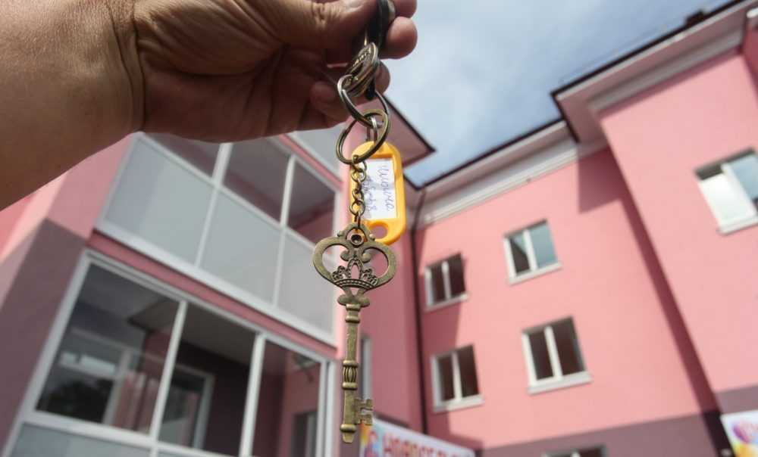
Расходы на мероприятия в области жилищного хозяйства
Приобретение (предоставление) жилых помещений и предоставление единовременных денежных выплат гражданам, переселяемых из аварийного жилищного фонда в 2024-2026 годах:
на переселение из многоквартирных домов, признанных до 01 января 2017 года в установленном порядке аварийными и подлежащими сносу или реконструкции в 2024 году запланированы к расселению 2 человека, из 1-го жилого помещения, площадью 16,0 кв.м., расположенного в многоквартирном доме по адресу: ул. Пушкина, 18 (320,00 тыс.руб.).
на переселение из многоквартирных домов, признанных после 01.01.2017 года в установленном порядке аварийными в связи с физическим износом в процессе их эксплуатации и подлежащих сносу или реконструкции, в 2024 году запланированы к расселению 10 МКД, 58 жилых помещений, площадью 1619,5 кв.м., 149 человек по адресам: п. Билимбай, пл. Свободы, д. 19, пер. Новоселов, д. 4, п. Билимбай, ул. Лермонтова, д. 1, п. Билимбай, ул. Олега Кошевого, д. 20, ул. Сакко и Ванцетти, д. 1, ул. Циолковского, д. 29, п. Кузино, ул. Вайнера, д. 9, ул. Трактовая, д. 10, п. Коуровка, ул. Железнодорожников, д. 4, п. Перескачка, ул. Кирова, д. 8, (86 313,05 тыс.руб)
Прочие мероприятия
в области жилищного хозяйства:
-снос аварийного и непригодного для проживания жилья (13 386,04 тыс.руб.);
-капитальный ремонт, ремонт общего имущества многоквартирных домов (17 166,46 тыс.руб);
- приспособление жилых помещений инвалидов и общего имущества в многоквартирных домах, в котором проживают инвалиды, с учетом потребностей инвалидов, и обеспечения условий их доступности для инвалидов ( 1 034,04 тыс.руб);
капитальный и текущий ремонт объектов муниципального нежилого, жилого фонда, демонтаж нестационарных объектов, незаконных и самовольных объектов, рекламных конструкций, ветхих и аварийных нежилых зданий, сооружений (4 297,69 тыс.руб);
приобретение объектов в муниципальную собственность, реконструкция, модернизация объектов муниципальной собственности ( 55 163,29 тыс. руб);
обеспечение сохранности и надлежащего содержания объектов, находящихся в муниципальной собственности и объектов, переданных в безвозмездное пользование (2 235,04 тыс.руб);
приобретение (предоставление) жилых помещений и предоставление единовременных денежных выплат гражданам, проживающим в многоквартирных домах, признанных после 01.01.2017 г. в установленном порядке аварийными и подлежащими сносу или реконструкции (174 894,96 тыс.руб).

Slide 31
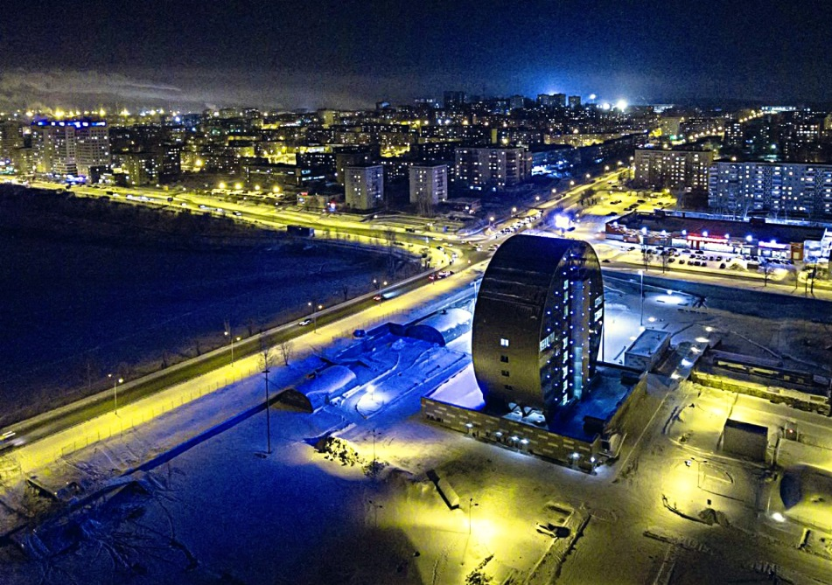
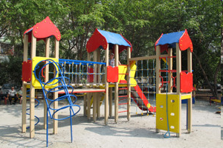
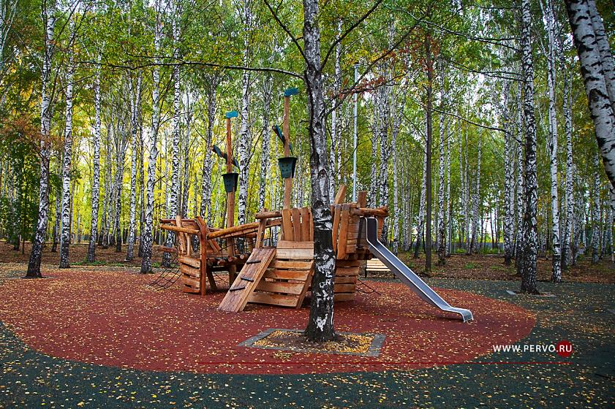
Расходы на благоустройство территории
Расходы бюджета городского округа Первоуральск на благоустройство территории
на 2024 год составляют 267 258,62 тыс.руб.
Энергосбережение и повышение энергетической эффективности ГО Первоуральск, разработка топливно-энергетического баланса 39 764,57 тыс.руб.
39 764,57
тыс.руб.
Техническое
обслуживание,
восстановление
(строительство, капитальный ремонт, ремонт, реконструкция и модернизация)
сетей наружного
освещения
32 983,30 тыс.руб.
21 885,85
тыс.руб.
Приобретение объектов в муниципальную собственность, реконструкция, модернизация объектов муниципальной собственности
6 000,00
тыс.руб.
Оказание услуг и выполнение работ в сфере ритуальных услуг, благоустройства и дорожного хозяйства
24 442,41
тыс.руб.
Обустройство,
восстановление и
текущий ремонт
объектов
внешнего
благоустройства
городского округа.
Обустройство
контейнерных
площадок
164 068,34
тыс.руб.

Slide 32
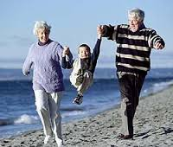
Расходы на социальную политику
Социальная политика 378 637,65 тыс.руб.
Меры социальной поддержки
Улучшение жилищных условий граждан, проживающих в сельской местности, в том числе молодых семей и молодых специалистов
Предоставление отдельным категориям граждан компенсаций расходов на оплату жилого помещения и коммунальных услуг
Предоставление социальных выплат молодым семьям на приобретение (строительство) жилья
Предоставление региональных социальных выплат молодым семьям

Slide 33
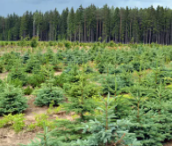
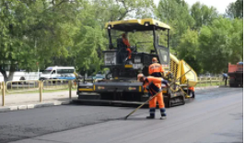
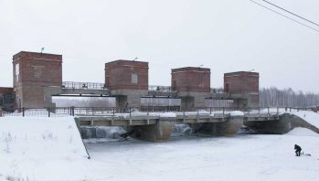
Расходы в области национальной экономики
Транспорт
6 184,50 тыс.руб
Лесное хозяйство 3 895,92 тыс.руб.
Дорожное хозяйство (дорожные фонды) 391 975,84 тыс.руб.
Водное хозяйство 3 074,46 тыс.руб.
Связь и информатика 7 985,62 тыс.руб.
Национальная
экономика
712 119,94 тыс.руб.
Сельское хозяйство 3 406,40 тыс.руб
Объем расходов на национальную экономику
в расчете
на одного жителя составит 5 506 руб
Другие вопросы в области национальной экономики 44 308,55 тыс.руб.

Slide 34
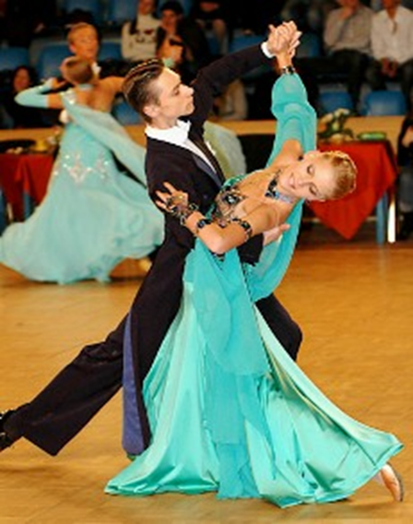
Расходы на культуру, кинематографию
Культура 496 258,10 тыс.руб
Основные направления расходов в области культуры
Организация работы муниципальной сети библиотек, осуществление основных видов библиотечного обслуживания
76 770,91 тыс.руб.
Организация досуга и приобщение жителей к творчеству, культурному развитию и самообразованию, любительскому искусству и ремеслам 61 527,60 тыс.руб.
Обеспечение театральными постановками и другими публичными выступлениями жителей ГО Первоуральск
21 257,10 тыс.руб.
Обеспечение деятельности учреждений в сфере массового культурно-досугового отдыха.
17 635,60 тыс.руб.
Благоустройство территории, ремонты зданий и помещений. Укрепление материально-технической базы.
21 712,53 тыс.руб.
Сохранение объектов культурного наследия ГО Первоуральск
700,00 тыс.руб.
Объем расходов бюджета 2024 г. в области культуры на одного жителя составляет 3 837 руб.

Slide 35
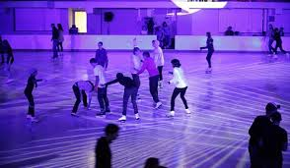
Расходы на физическую культуру и спорт
Физическая культура и спорт 401 711,78 тыс.руб.
Организация дополнительных образовательных программ спортивной подготовки, дополнительных общеразвивающих программ в сфере физической культуры и спорта (ПМАОУ ДО «ДЮСШ «СКА-Уральский трубник») 17 386,27 тыс.руб.
Обеспечение финансовой поддержки (субсидии) на целевые расходы спортивных организаций, общественных федераций (АНО «КХ «СКА-Уральский трубник») 6 000,0 тыс.руб.
Обеспечение финансовой поддержки (субсидии) на целевые расходы спортивных организаций, общественных федераций 6 000 тыс.руб.
Развитие инфраструктуры и организация работы в сфере физической культуры и спорта 347 610,88 тыс.руб.
Организация работы центра тестирования по выполнению нормативов испытаний (тестов) ГТО 188,4 тыс.руб.
Создание спортивных площадок (оснащение спортивным оборудованием) для занятий уличной гимнастикой 200,00 тыс.руб.
Организация дополнительных образовательных программ спортивной подготовки, дополнительных общеразвивающих программ в сфере физической культуры и спорта (ПМАОУ ДО «СШ») 24 131,72 тыс.руб.

Slide 36
Расходы на физическую культуру и спорт
Объем расходов бюджета на физическую культуру и спорт в расчете на 1 жителя 3 106 руб.
Доля населения, систематически занимающихся физической культурой и спортом, возросла в трехлетний период с 52,7% до 57,9%

Slide 37
Контактная информация
Финансовое управление Администрации
городского округа Первоуральск
Руководитель: Ярославцева Марина Юрьевна
Тел/факс:8(3439)647755
Эл.почта:ufin@prvadm.ru

Slide 38
СПАСИБО ЗА ВНИМАНИЕ!

